Slide 1
Ajax

Slide 2
Ajax-用途
简单解释url资源定位 的交互（画图）
百度登陆

Slide 3
Wampserver 环境配置

Slide 4
随着谷歌地图的横空出世被人们所知 （百度注册窗口前端验证）

Slide 5
Ajax：一种不用刷新整个页面便可与服务器通讯的办法
Web的传统模型。客户端向服务器发送一个请求，服务器返回整个页面，如此反复
在Ajax模型中，数据在客户端与服务器之间独立传输。服务器不再返回整个页面

Slide 6
Do you remember form ？

Slide 7
method action enctype

Slide 8
Method：GET POST等 action：address enctype: 规定在发送表单数据之前如何对其进行编码 application/x-www-form-urlencoded 在发送前编码所有字符（默认） multipart/form-data (<input type='file'>) 不对字符编码。在使用包含文件上传控件的表单时，必须使用该值。

Slide 9
What is Ajax ？

Slide 10
用JavaScript 以异步的形式操作 xml （现在操作的是json） （Asynchronous javascript and xml）

Slide 11
人类语言中的: 异步 同步
机器语言中的: 异步 同步

Slide 12
体验一下 用 Ajax 进行 数据交互 吧！
等等我们先来说一下什么是数据交互！
get-post-demo.html

Slide 13
把数据放到文本里我们用Ajax获取一下吧

Slide 14
重要的两个对象 new XMLHttpRequest() new ActiveXObject('Microsoft.XMLHttp')
封装一个属于我们自己的Ajax

Slide 15
Ajax 对象方法
方法 | 描述
abort() | 停止当前请求
getAllResponseHeaders() | 把http请求的所有响应首部作为键/值对返回
getResponseHeader('server') | 返回值指定首部的串值
open(“method”, “url”, true) | 建立对服务器的调用，method参数可以是GET,POST或PUT。url参数可以是相对URL或绝对URL。这个方法还包括3个可选参数
send(content) | 向服务器发送请求
setRequestHeader(“label”, “value”) | 把指定首部设置为所提供的值。在设置任何首部之前必须先调用open()

Slide 16
属性 | 描述
onreadystatechange | 状态改变的事件触发器
readyState | 对象状态（integer），状态值 0 = 未初始化，未调用send()方法 1 = 读取中，已调用send()，正在发送请求 2 = 已读取，send方法执行完成，接收到全部响应内容 3 = 交互中，正在解析响应内容 4 = 完成，响应内容解析完成
responseText | 获得字符串形式的响应数据
responseXML | 获得XML形式的响应数据
status | 服务器返回的状态码，如：404 = “文件未找到”、200 = “成功” 500 = “服务器内部错误” 304=“资源未被修改”
statusText | 服务器返回的状态文本信息

Slide 17
封装一个属于我们自己的Ajax

Slide 18
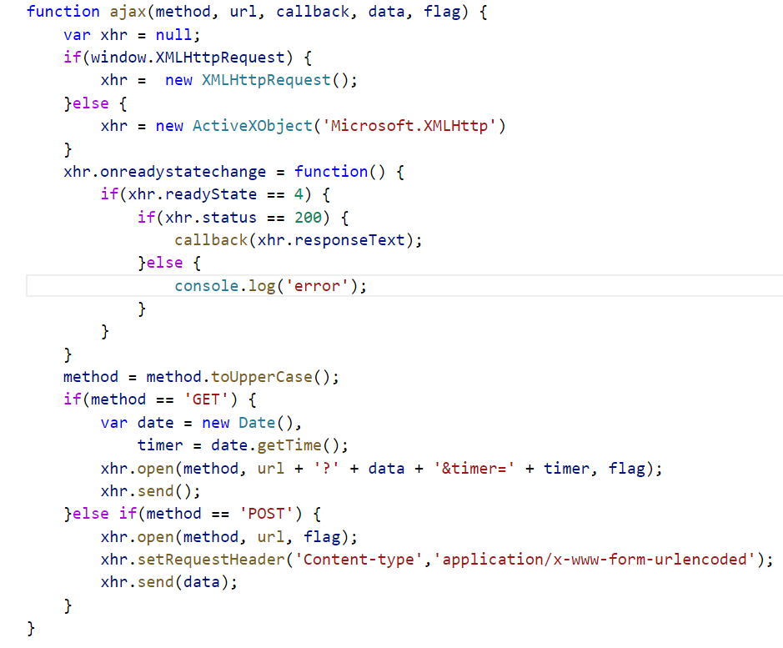

Slide 19
json数据

Slide 20
surprise

Slide 21
同源策略

Slide 22
浏览器有一个很重要的概念——同源策略(Same-Origin Policy)。所谓同源是指，域名，协议，端口相同。不同源的客户端脚本(javascript、ActionScript)在没明确授权的情况下，不能读写对方的资源。
简单的来说，浏览器不允许包含在腾讯页面的脚本访问阿里巴巴页面的数据资源，会受到同源策略的限制
demo:本地访问百度资源

Slide 23
url(资源定位器)的构成
协议://域名（端口号、参数、查询等）
http://zhidao.baidu.com
协议:http / https
域名: zhidao.baidu.com
端口: 80/ 90 / 3000 等
这里的同源指的是：同协议，同域名和同端口

Slide 24
域名是倒着解析的
.com 顶级域名
baidu.com （一）二级域名
zhidao.baidu.com （二）三级域名
www 二级域名前缀 表示万维网维护的
www.baidu.com 属于特殊的三级域名
zhidao.baidu.com 属于 百度自己维护的网络地址

Slide 25
www拓展
最开始，Internet提供的主要服务有万维网（WWW）、文件传输（FTP）、电子邮件（E-mail）、远程登录（Telnet）等。也就是说，那个时候的www（World Wide Web）是标识这是一个需要你用浏览器来访问的网页服务，而不是需要你用telnet访问的bbs，或者ftp工具访问的文件传输服务。所以那个时候，网站主页的域名前面要用www。
baidu有多个服务区为他服务。不同的子域名对应处理不同服务的服务器现在，把任务分配到多台服务器，不需要通过子域名来区分了。http://goole.com一个地址背后有多台服务器支持运作。还猜用www只是尊重用户习惯，方便用户看。国外其实已经不用写www了。

Slide 26
com org net 属于顶级域名，是在全世界范围内解析的，cn hk 是在一个地区解析的，
如cn 中国
.com （商业机构）；
.net（从事互联网服务的机构）；
.org （非赢利性组织）；
.com.cn （国内商业机构）；
.net.cn （国内互联网机构）；
.org.cn （国内非赢利性组织）；
dns 先根据顶级域名判断网络范围在根据域名查找主机ip地址
前缀就不管了，理论上www开头相当于占位用的 在国外一般不写www 国内风气就是写www

Slide 27
如果把IP地址比作一间房子 ，端口就是出入这间房子的门。真正的房子只有几个门，但是一个IP地址的端口可以有多个
浏览网页服务默认的端口号都是80，因此只需输入网址即可，不用输入“:80

Slide 28
域名
二级域名 一级域名 顶级域名
顶级域名包括 .com .cn .edu .net等
剖析 url
http://www.bj.58.com

Slide 29
举例来说，http://www.example.com/dir/page.html
协议是http://
域名是www.example.com
端口是80（默认端口可以省略）
http://www.example.com/dir2/other.html
http://example.com/dir/other.html
http://v2.www.example.com/dir/other.html
http://www.example.com:81/dir/other.html
https://www.example.com/dir/page.html

Slide 30
Ajax 受同源策略的限制

Slide 31
前端必备网络知识

Slide 32
当你在浏览器里输入一个url发生了什么

Slide 33
简单归纳：(画图)
1.浏览器通过DNS域名解析到服务IP（ping www.baidu.com）
2.客户端(浏览器)通过TCP协议建立到服务器的TCP连接 (三次握手)
3.客户端（浏览器）向web服务器端（HTTP服务器）发送HTTP协议包，请求服务器里的资源文档 （telnet 模拟）
4.服务器向客户端发送HTTP协议应答包
5.客户端和服务器断开（四次挥手），客户端开始解释处理HTML文档

Slide 34
TCP/UDP（传输层协议）
面向连接的TCP
TCP（Transmission Control Protocol，传输控制协议）是基于连接的协议，也就是说，在正式收发数据前，必须和对方建立可靠的连接。一个TCP连接必须要经过三次“对话”才能建立起来，其中的过程非常复杂，我们这里只做简单、形象的介绍，你只要做到能够理解这个过程即可。
面向非连接的UDP协议
“面向非连接”就是在正式通信前不必与对方先建立连接，不管对方状态就直接发送。与手机短信非常相似：你在发短信的时候，只需要输入对方手机号就OK了。
UDP（User Data Protocol，用户数据报协议）是与TCP相对应的协议。它是面向非连接的协议，它不与对方建立连接，而是直接就把数据包发送过去！

Slide 35
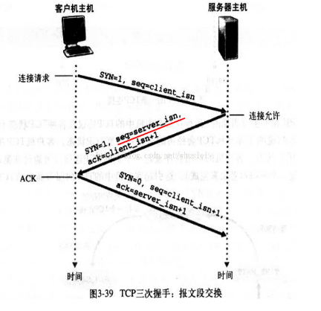
三次握手
1.先Client端发送连接、请求报文。
2.Server端接受连接后回复ACK报文，并为这次连接分配资源。
3.Client端接收到ACK报文后也向Server端发送ACK报文，并分配资源，这样TCP连接就建立了。

Slide 36
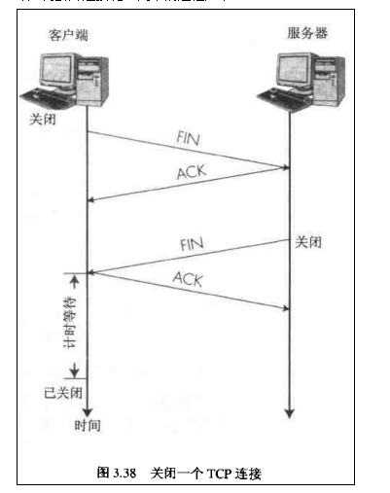
四次挥手
1.Client端发起中断连接请求，也就是发送FIN报文。Server端接到FIN报文后，意思是说"我Client端没有数据要发给你了"，但是如果你还有数据没有发送完成，则不必急着关闭（Socket），可以继续发送数据。
2.server发送ACK，"告诉Client端，你的请求我收到了，但是我还没准备好，请继续等我的消息"。
wait:这个时候Client端就进入FIN_WAIT状态，继续等待Server端的FIN报文。
3.当Server端确定数据已发送完成，则向Client端发送FIN报文，"告诉Client端，好了，我这边数据发完了，准备好关闭连接了"。
4.Client端收到FIN报文后，"就知道可以关闭连接了，但是他还是不相信网络，怕Server端不知道要关闭，所以发送ACK后进入TIME_WAIT状态，如果Server端没有收到ACK则可以重传。“，Server端收到ACK后，"就知道可以断开连接了"。Client端等待了2MSL后依然没有收到回复，则证明Server端已正常关闭，那好，我Client端也可以关闭连接了。Ok，TCP连接就这样关闭了！

Slide 37
应用层协议: http https等
超文本传输协议（HTTP，HyperText Transfer Protocol)是互联网上应用最为广泛的一种网络协议。
HTTPS（全称：Hyper Text Transfer Protocol over Secure Socket Layer），是以安全为目标的HTTP通道，简单讲是HTTP的安全版。
上面的协议为了建立客户端与服务器端的连接，此协议为了让两者进行沟通。
为什么要有此协议呢，让计算机之间按照规矩说话，你问我答，你怎么问我怎么答，否则计算机各说各话，没办法沟通。
如何沟通呢？ 让我们来了解一下http报文吧

Slide 38
http （请求报文，响应报文） 通过报文进行沟通
请求报文：
请求头
请求行
请求主体
响应报文：
响应头
响应行
响应主体

Slide 39
请求行：
请求方法（GET POST DELETE HEAD TRACE OPTION） 请求资源 (URL) 请求协议版本（HTTP/1.1）
请求头：
http://tools.jb51.net/table/http_header
请求主体：
表单提交数据如：name=aimee&age=18;

Slide 40
响应行
响应协议版本号（HTTP/1.1） 响应状态码 （200） 响应状态文字 （0K）
http://tool.oschina.net/commons?type=5
（响应状态码）
响应头
http://tools.jb51.net/table/http_header
响应主体
‘sign success’ (注册成功)

Slide 41
状态码 | 定义 | 说明
1xx | 信息 | 接到请求继续处理
2xx | 成功 | 成功的收到，理解，接受
3xx | 重定向 | 为了完成请求需要进行另一部措施（如直接重浏览器缓存获取资源，或跳转到其他页面）
4xx | 客户端错误 | 请求语法有错误，不能完全符合要求
5xx | 服务器错误 | 服务器无法完成明显有效的请求

Slide 42
常见的http状态码
成功状态码：
200 服务器成功返回内容
301/2 临时/永久重定向
304 资源未被修改过
失败状态码：
404 请求内容不存在
500 服务器暂时不可用
503 服务器内部错误

Slide 43
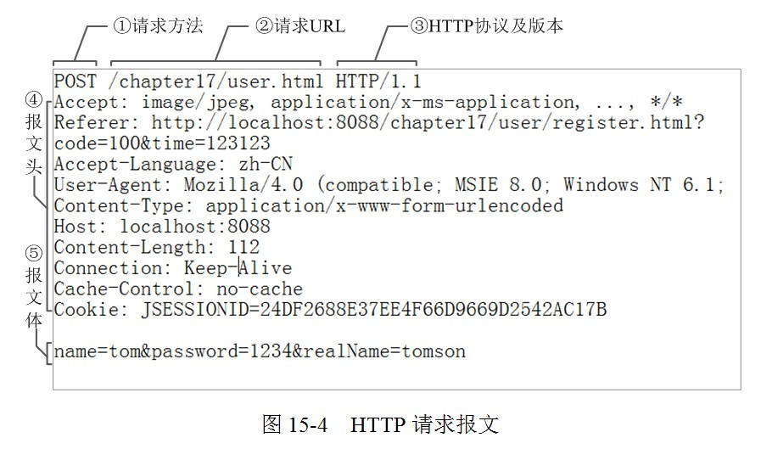

Slide 44
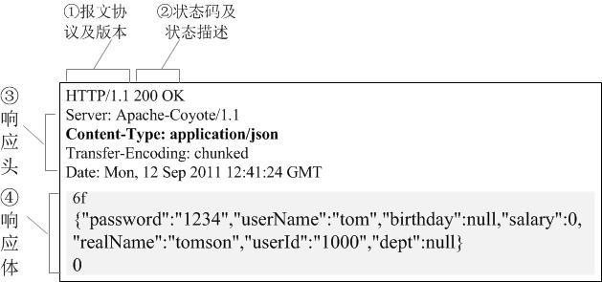

Slide 45
请求方方法 GET POST 的区别
在http协议里实际上没有区别！ 搞什么鬼？
常规理解：
1.GET 使用URL 或Cookie 传参，而POST将数据，放在BODY中。 ? NAME = ‘CST’&AGE=18
2.GET 的URL会有长度上的限制， POST可以传输很多数据。
3.POST比GET安全。

Slide 46
但其实HTTP协议里没有规定POST数据就要放在BODY里， 也没有要求GET数据就一定要放在URL中而不能放在BODY中。
HTTP协议对GET和POST 都没有对数据的长度进行限制，两方面原因造成数据限制的原因
1.早起浏览器会对URL长度进行限制（浏览器URL输入框）
2.浏览器会对Content-length进行限制，这是为了服务器安全和稳定。
安全问题呢，看你怎么想了，对于纯小白什么都是安全的，对于黑客什么都是不安全的

Slide 47
浏览器缓存机制（http）
304 上次缓存的资源没有改变------浏览器如何知道是否直接取缓存的内容？
理解部分 请求头 响应头
请求头： if-None-Match: 匹配etag 如果它修改了 不取缓存
If-Modified-Since：将先前服务器端发过来的最后修改时间戳发送回去
响应头：
etag --->标记图片资源
last-Modified (服务器最后修改的时间)和 etag 配合使用
ETags和If-None-Match的工作原理是在HTTP Response中添加ETags信息。当客户端再次请求该资源时，将在HTTP Request中加入If-None-Match信息（ETags的值）。如果服务器验证资源的ETags没有改变（该资源没有改变），将返回一个304状态；否则，服务器将返回200状态，并返回该资源和新的ETags。

Slide 48
浏览器缓存机制（http）
Date： 服务器响应内容日期
Cache-control：内容缓存时间
no-cache 不被缓存的，只不过每次在向客户端（浏览器）提供响应数据时，缓存都要向服务器评估缓存响应的有效性。
no-store 用于防止重要的信息被无意的发布。在请求消息中发送将使得请求和响应消息都不使用缓存。 根据缓存超时
max-age 指示客户机可以接收生存期不大于指定时间（以秒为单位）的响应。
min-fresh 指示客户机可以接收响应时间小于当前时间加上指定时间的响应。
max-stale 指示客户机可以接收超出超时期间的响应消息。如果指定max-stale消息的值，那么客户机可以 接收超出超时期指定值之内的响应消息。
Expires：内容保质期，表示存在时间，允许客户端在这个时间之前不去检查（发请求），等同max-age的效果。但是如果同时存在，则被cache-control的max-age覆盖。

Slide 49
网站如何统计用户从何点击而来
referer：如果从浏览器地址栏里直接输入地址请求头没有referer

Slide 50
jsonp

Slide 51
回顾Ajax 跨域问题

Slide 52
解决跨域问题的几种办法
1.Flash （不做讨论）
2.服务器代理中转
3.Jsonp
4.document.domain(针对基础域名相同的情况)
bj.58.com document.domain = '58.com'
tj.58.com document.domain = '58.com'

Slide 53
JSONP原理
1.Web页面上用<script> 引入 js文件时则不受是否跨域的影响
（不仅如此，我们还发现凡是拥有"src"这个属性的标签都拥有跨域的能力，比如<script>、<img>、<iframe>）
2.于是我们把数据放到服务器上，并且数据为json形式（因为js可以轻松处理json数据）
3.因为我们无法监控通过<script>的src属性是否把数据获取完成，所以我们需要做一个处理。
4.实现定义好处理跨域获取数据的函数，如 function doJSON（data）{}。
5.用src获取数据的时候添加一个参数cb=‘doJSON’ (服务端会根据参数cb的值返回 对应的内容) 此内容为以cb对应的值doJSON为函数真实要传递的数据为函数的参数的一串字符 如 doJSON（’数据’）

Slide 54
百度搜索框

Slide 55
cookie

Slide 56
什么是cookie？
Cookie是由服务器端生成，发送给User-Agent（一般是浏览器），（服务器告诉浏览器设置一下cookie），浏览器会将Cookie以key/value保存到某个目录下的文本文件内，下次请求同一网站时就发送该Cookie给服务器（前提是浏览器设置为启用cookie）。
Cookie就是一个小型文件（浏览器对cookie的内存大小是有限制的-------用来记录一些信息）

Slide 57
为什么会有cookie？
Web应用程序是使用HTTP协议传输数据的。
HTTP协议是无状态的协议。
一旦数据交换完毕，客户端与服务器端的连接就会关闭，再次交换数据需要建立新的连接。这就意味着服务器无法从连接上跟踪会话。
考虑一下这个东东如何实现？
用户在登录页面后，一段时间内重新打开页面不用输入自动登陆。

Slide 58
Cookie 具有保质期

Slide 59
Cookie的特点：
满足同源策略：
虽然网站images.google.com与网站www.google.com同属于Google，但是域名不一样，二者同样不能互相操作彼此的Cookie。
问题来了 举个例子：
访问玩zhidao.baidu.com 再访问wenku.baidu.com还需要重新登陆百度账号吗？
如何解决?

Slide 60
document.domain
设置document.domain = ‘baidu.com’;
让页面属于这个基础域名下（那么此页面和任何二级域名为baidu.com的）
设置限制----页面确实属于该基础域名之下
那么资源公用了（ajax） cookie 共用了

Slide 61
Cookie内存大小受限制
Cookie有个数和大小的限制，大小一般是4k
 | IE 6.0 | IE 7.0 8.0 | Opera | FF | safari | chrome
Cookie个数 | 每个域名下20个 | 每个域名下50个 | 每个域名30个 | 每个域名50个 | 没有限制 | 每个域名53个
Cookie大小 | 4095字节 | 4095字节 | 4096字节 | 4097字节 | 4097字节 | 4097字节

Slide 62
Cookie 在本地 可以被更改文件 敏感的数据不要放在cookie里

Slide 63
Cookie实际上主要是web服务器开发人员设置的，前端开发人员较少使用cookie。
但是我们得学会简单操作cookie （大概流程如下）
(var oDate = new Date())
1.document.cookie='key=value;expires='+oDate;(精确时间)
2.new Date(); setDate getDate
3,封装函数 增 查 删

Slide 64
cookie的使用
通过document.cookie 设置cookie
格式：名字=值
不会覆盖
过期时间：expires=时间/max-age=秒
日期对象的使用
封装函数
读取cookie
字符串分割
删除cookie
已经过期

Slide 65
记录拖拽Div的位置
用户登录名记录

